Slide 1


为分会的成功做好计划
(全球会员发展措施)

Slide 2

聚集一起是个开始； 保持团结是进步；
共同奋斗则是成功。
- 亨利 福特
2

Slide 3
分会的全球会员发展措施
建立一个团队
建立一个愿景
建立一项计划
建立成功
1
建立分会领导团队
2
建立愿景、评估需求并设定目标
3
建立计划来实现我们的目标
4
建立成功
3

Slide 4
建立分会领导团队
现任领导人：找出能够执行和领导此策略发展的人。
未来领导人：包括能担任未来领导人的狮友。 曾担任领导职位、可提供洞察力、支持并对分会的未来感兴趣的狮友。
对会员进行一个民意投票：全面了解贵分会的需求。寻找代表分会的各类会员的交集，或在较小分会中鼓励尽可能多的会员（老会员、新会员、年轻狮友、专业人士）参与，了解他们的需求并发挥他们的才能。
4

Slide 5
建立愿景、评估需求并设定目标
增加
分会的会员
通过新的服务机会重振您的分会
以新会员振兴您的分会
在领导发展及分会运作中追求卓越
与社区分享贵分会的工作成绩
2
3
1
4
5

Slide 6
专注领域 1
以新会员振兴分会
讨论问题
有什么可以扩大会员发展的机会？
我们需要做些什么来更好地招募会员？
会员为什么不加入我们的分会？
人们为什么加入我们分会?
6

Slide 7
专注领域 2
以新的服务机会重振分会
讨论问题
分会的服务方案与目前的社区需求相关吗？
会员们热忱并积极地参与服务方案吗？
分会的领导接受会员提出的新的服务构想吗？
我们的服务方案是否吸引新会员？
7

Slide 8
专注领域 3
在领导力发展及分会运作中表现卓越：
讨论问题
分会干部是否参加他们职位的培训？
会员受到鼓励担任领导职务吗？
会员固定出席和参与分会活动吗？
是否需要重新考虑分会例会的形式?
8

Slide 9
专注领域 4
与社区分享贵分会的工作成绩
讨论问题
分会在社交媒体（Facebook、Instagram、Twitter）上活跃吗？
贵分会有电子分会会所或网站吗？
您如何让公众知道您们的各项活动？
我们是否有提供鼓励人们加入的欢迎信息？
9

Slide 10
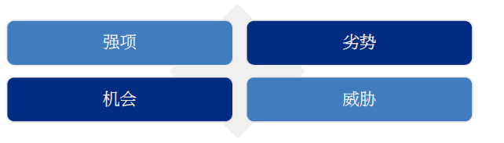
SWOT 分析
发挥我们的优势
管理我们的劣势
利用机会
减少威胁的影响
10
Notes:
使用 SWOT 分析来确定需求并制定目标。

Slide 11

支持专注领域的资源
11

Slide 12
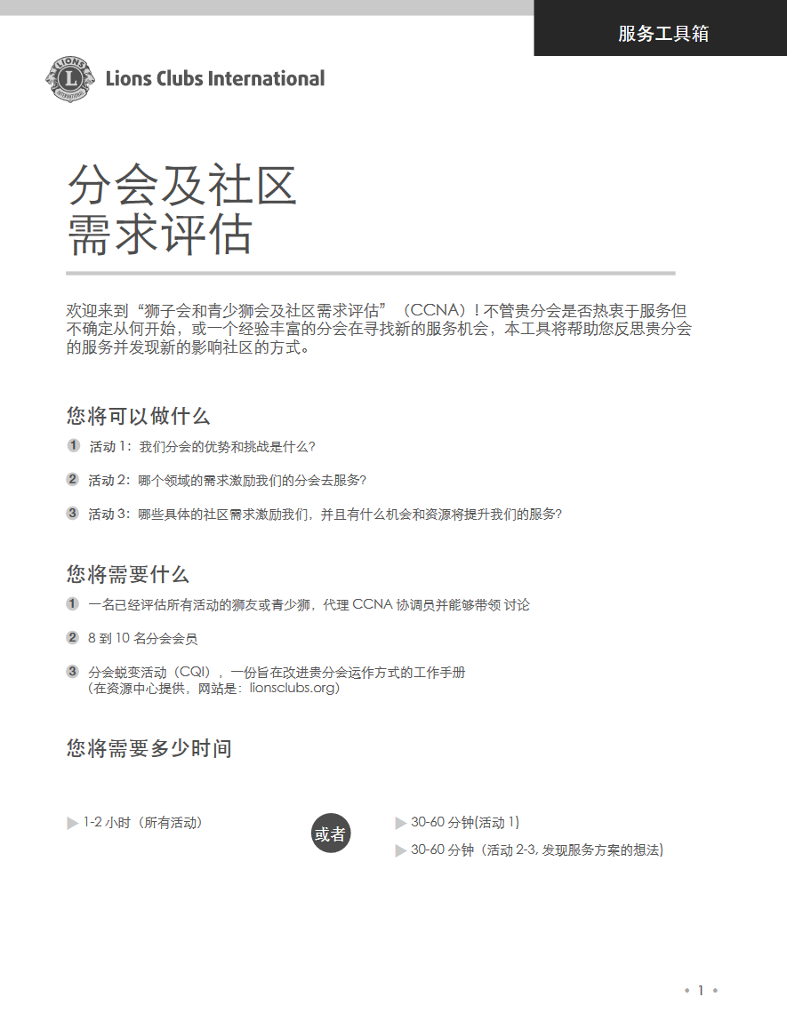



资源
12

Slide 13



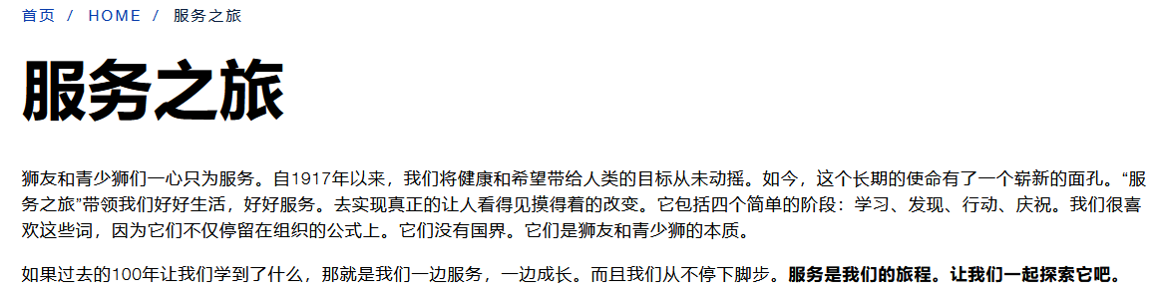
13

Slide 14

14
Notes:
此分会的疑难解答指南列出常见的分会问题，并提供资源和潜在的解决办法。

Slide 15
建立目标
15

Slide 16
S
M
A
R
T
具体的
可衡量的
可行动的
符合实际的
有时限的
确保目标是明确的。
基准和进展必须是可衡量的。
每个目标都必须是可以实现的。
有概述进展日程的时间表。
具有挑战性但并非不现实的。

Slide 17
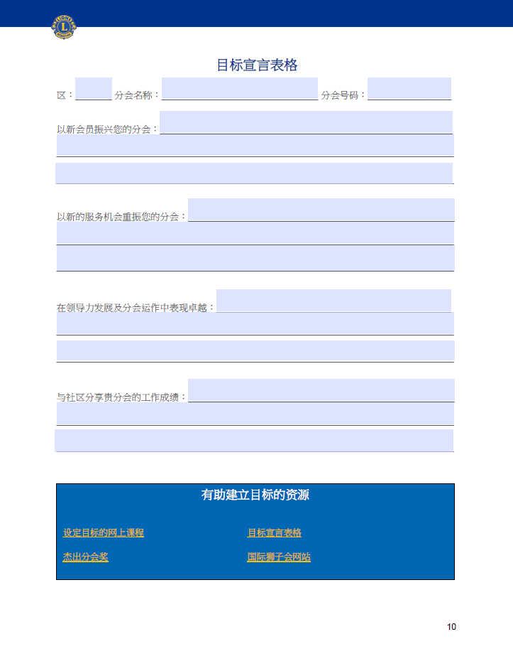
目标
宣言表格
17

Slide 18
建立一个计划
来实现我们的目标
18

Slide 19
建立计划来实现我们的目标
每个地区
何事？(目标宣言)
如何做？(行动步骤)
何时？(完成截止日)
人物? (行动负责人)
您如何知道? （您如何知道工作已完成）
列出你将为实现目标所采取的步骤，以制定您的行动计划。
此步骤将总结目标将如何实现（行动步骤）、每个步骤何时会完成、谁将负责该步骤、及如何确定每个步骤已经完成。《行动计划工作表》是个可以用来制定计划，以实现每项目目标工具。每个目标的计划放在一起，就构成了您的 愿景。
19

Slide 20
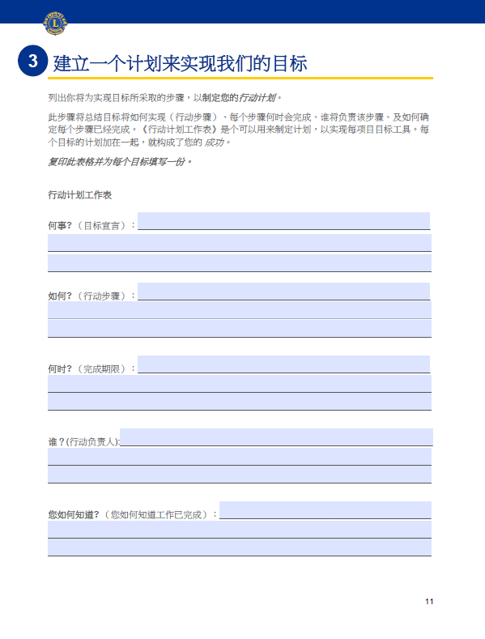
行动计划
工作表
复印此表格并为每个目标填写一份
20

Slide 21
建立成功
21

Slide 22
建立成功
要成功，就需要：
分享
支持
认可
评估
改变
分享
支持
认可
评估
改变
22
Notes:
分享: 贵分会的愿景 给所有分会会员，以便他们意识到分会想要实现什么，以及他们在达成分会目标中的角色。对于任何分会的健康和活力而言，其会员感到与分会的成功息息相关是很重要的。
支持：会员致力于该计划，确保会员拥有成功所需的资源。领导人应主动联系会员，确保他们感到受支持，并获得所需的指导。
认可：里程碑，使成员感到被重视，并知道他们正在朝着正确的方向前进。每个旅程都始于迈出的第一步。经常让会员放心，以保持他们的动力和参与度。不要保密您的成功！与您的社区分享成功，让志同道合的人（和潜在会员）参与其中！
评估：这项计划。定期地评估您的计划也是很关键。当情况发生变化时，您的计划也需要修改。建立最初的「愿景」只是一个开始。通过衡量进展和定期收集分会会员的反饋，可保持它的活力和相关性。这就是您实现想要之结果的方法。
改变： 计划。不要害怕因机会不断变化而更改计划，以便保持计划的相关性。定期重新审查计划、评估需求，并完善行动步骤。让参与计划的成员参与决策，以便他们保持参与并做出承诺。

Slide 23
记得庆祝
23

Slide 24
记得庆祝
LCI商店 是为庆祝活动订购证书、奖牌和其他物品的简便方法。如果您对分会用品有进一步的问题，请发送电子邮件至orderdetails@lionsclubs.org.
您将如何庆祝?
24

Slide 25



专为您在分会使用而设计
下载该指南、完整的 PPT 和资源以进一步帮助您的分会。
网页
PPT
指南
25
Notes:
访问「改善分会质量」网页，立即下载《分会成功计划指南》和随附的 PPT 简报

Slide 26
感谢您！
© 2022 Lions International
26

